Slide 1
3D旋转相册讲解PPT
姓名：王佳乐
性别：男
班级：计算机科学与技术二班
高校联盟 官方微信 unitive

Slide 2
项目组：布吉岛
项目名：名将图
构思：
对古代的名将比较感兴趣
于是做了一组名将画廊，用于自我欣赏
高校联盟 官方微信 unitive

Slide 3

项目目标
1 图片环绕
2点击暂停
3放鼠标会两倍放大
4.自动播放音乐
高校联盟 官方微信 unitive

Slide 4
项目要求
认真审题
细心构思
合理编写
大胆cv
项
目
要
求
修改bug
旋转相册
流畅运行
高校联盟 官方微信 unitive

Slide 5
软件主要功能
功能
显示图片
图片具有鼠标放上两倍放大
功能
功能
多组图片环形旋转
图片上下左右小幅度旋转
功能
功能
图片呈现3D效果旋转
功能
音乐播放功能
高校联盟 官方微信 unitive

Slide 6
项目主要代码
<body>
<div id="box">
<div class="a">
<img src="img/哥舒翰.png"/>
<!--<img src="img/哥舒翰.png"/>-->
</div>
<div class="b">
<img src="img/出塞.png"/>
</div>
</div>
</body>
#box{
/*边框大小和颜色*/
border: 5px solid black;
/*box的大小*/
width: 1000px;
height: 800px;
/*调整box的位置*/
margin: 200px 500px;
position: absolute;
}

Slide 7
项目主要代码
left: 0;
right: 0;
top:0;
bottom: 0;
transform-style: preserve-3d;
transform: rotateX(0deg) rotateY(0deg);
animation: go 45s linear infinite;
@keyframes go {
0%{transform: rotateX(0deg) rotateY(0deg);}
25%{transform: rotateX(20deg) rotateY(180deg);}
50%{transform: rotateX(0deg) rotateY(360deg);}
75%{transform: rotateX(-20deg) rotateY(540deg);}
100%{transform: rotateX(0deg) rotateY(720deg);}
高校联盟 官方微信 unitive

Slide 8
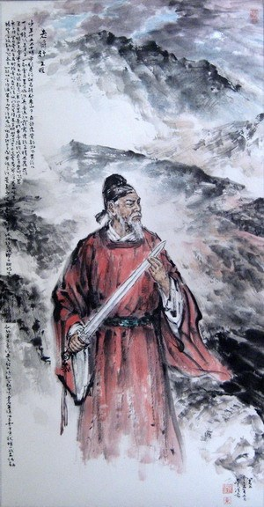
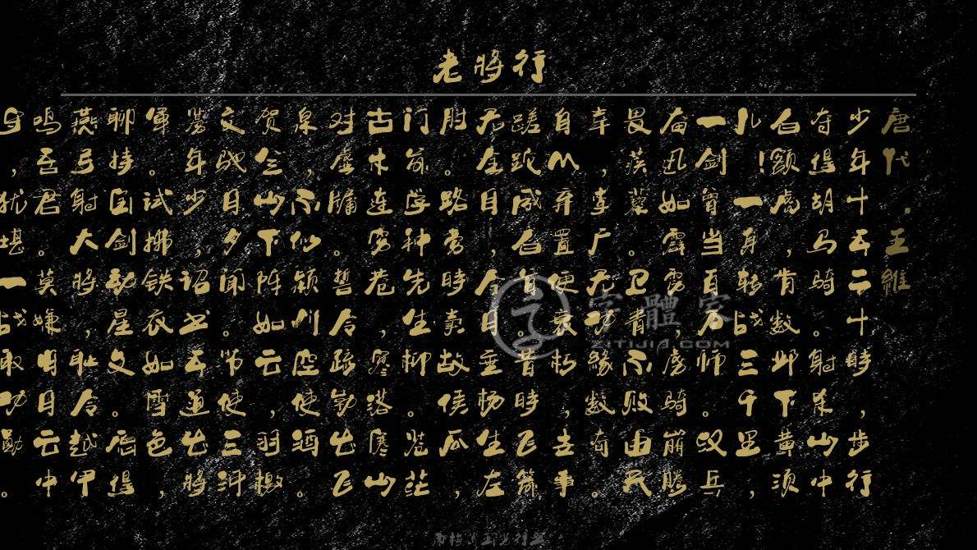
点击图片欣赏
高校联盟 官方微信 unitive

Slide 9
谢谢观赏！
高校联盟 官方微信 unitive

